Slide 1
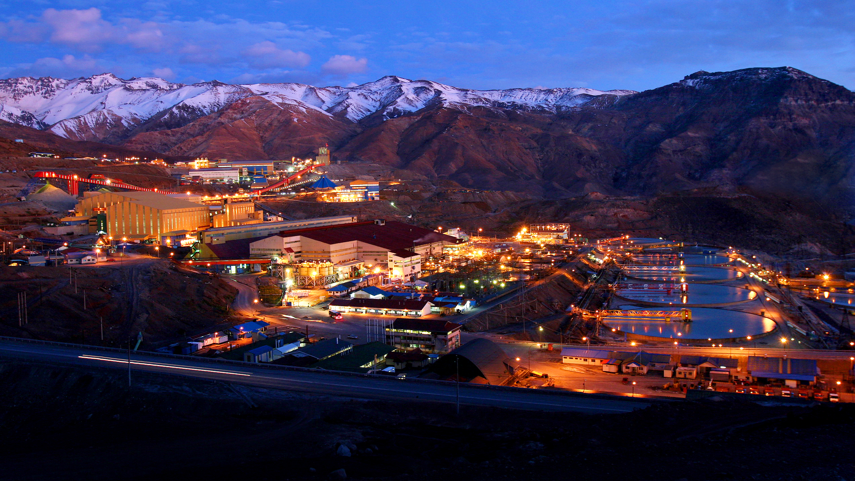

USO DE AGUA EN MINERIA
CARLOS URENDA, GERENTE GENERAL, CONSEJO MINERO

Slide 2













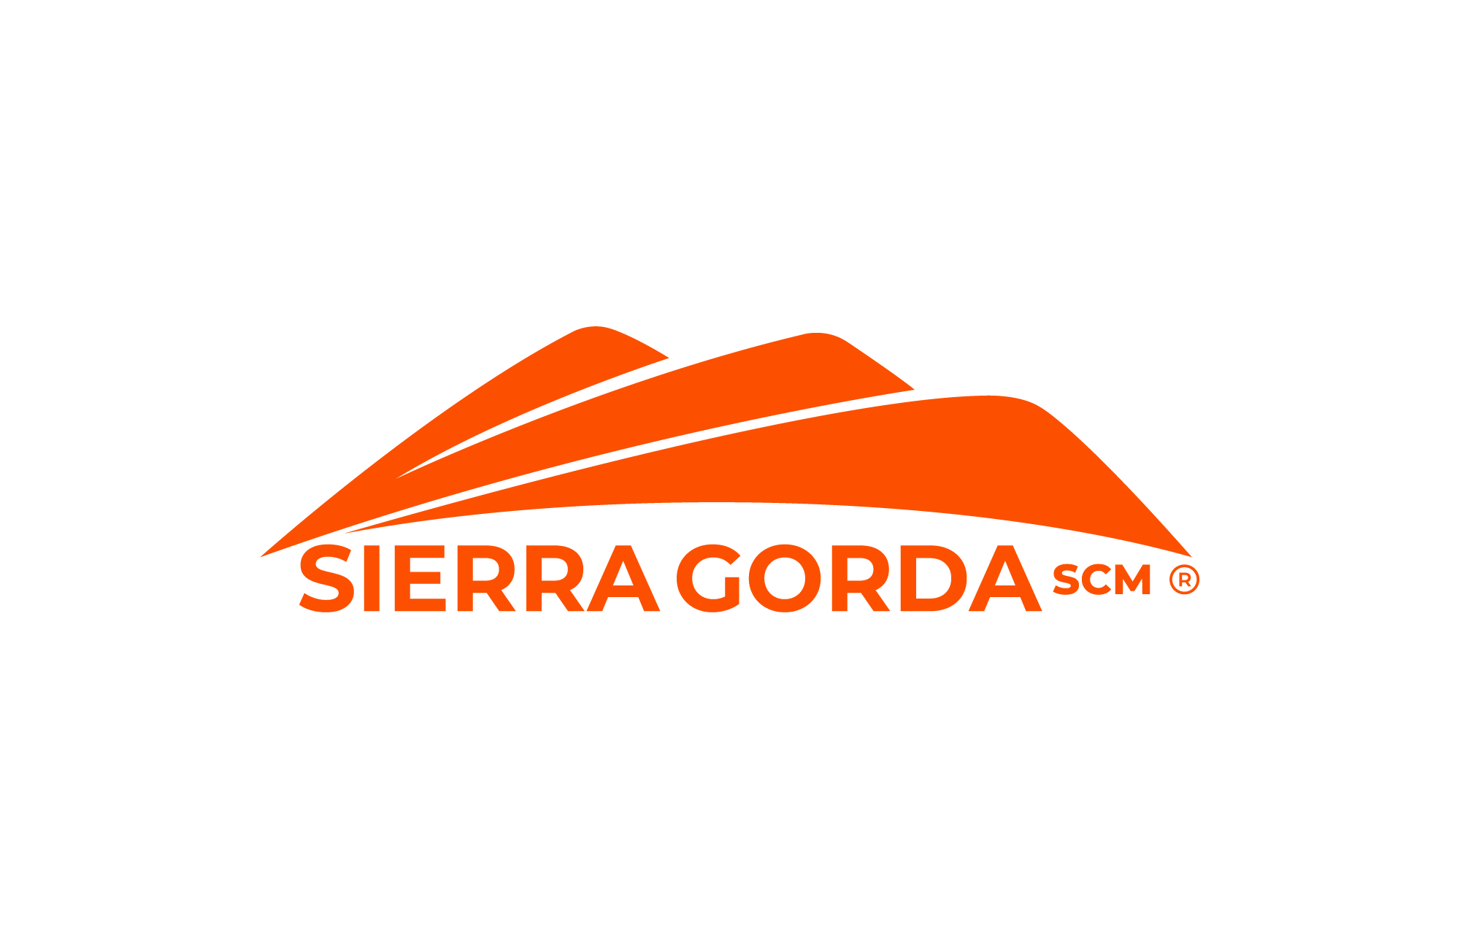




CONSEJO
MINERO
Asociación gremial que agrupa a las grandes empresas mineras que operan en Chile.
Nuestra misión es promover el desarrollo competitivo y sostenible de la minería chilena, contribuyendo al bienestar del país.
2

Slide 3
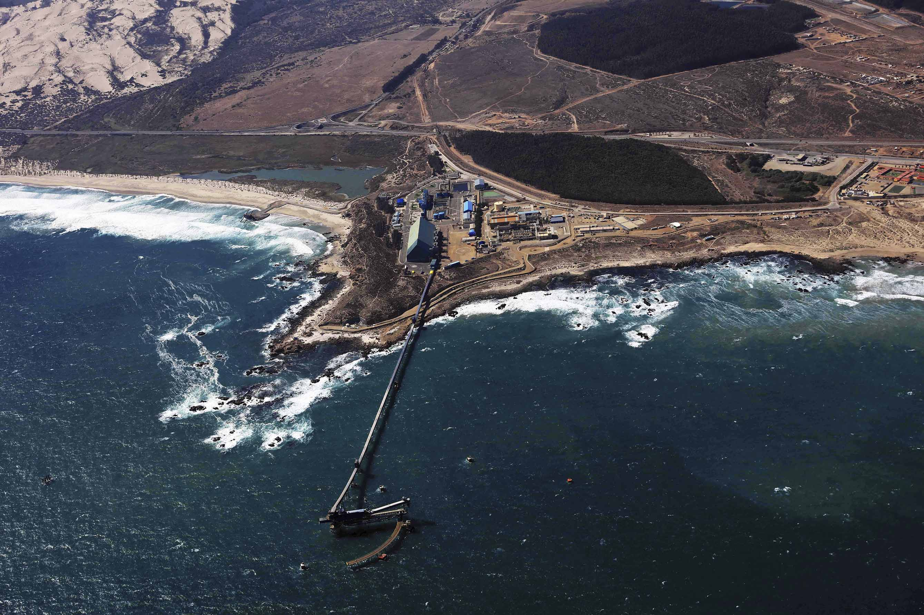

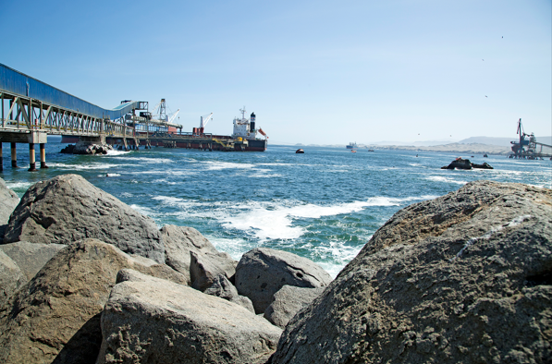
USO DE AGUA EN MINERÍA:
¿En qué, cómo, cuánta y de dónde?
3

Slide 4

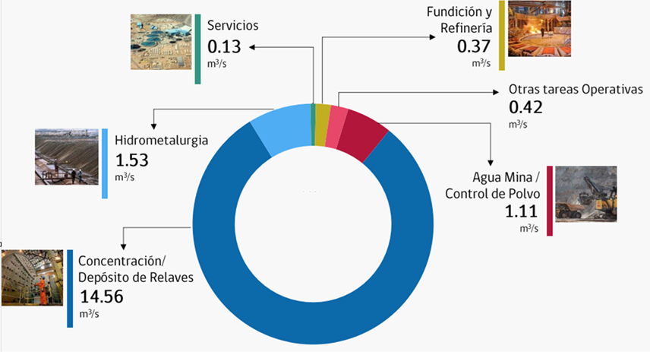
CONSUMO DE AGUA OPERACIONAL POR PROCESO EN LA MINERÍA DEL COBRE (2024)
Existen 2 procesos productivos.
Criticidad de la concentración = 80%.
FUENTE: COCHILCO (2025)
4

Slide 5
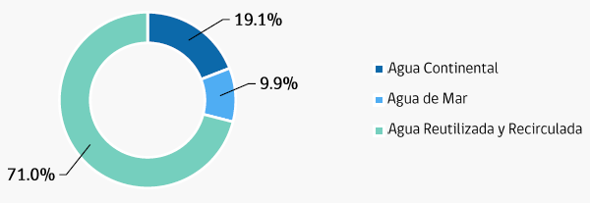
USO DE AGUA EN LA MINERÍA DEL COBRE (2024)
Alta eficiencia en el uso del agua.
Bajo uso de agua continental =
4% del total país.
FUENTE: COCHILCO (2025)
5

Slide 6
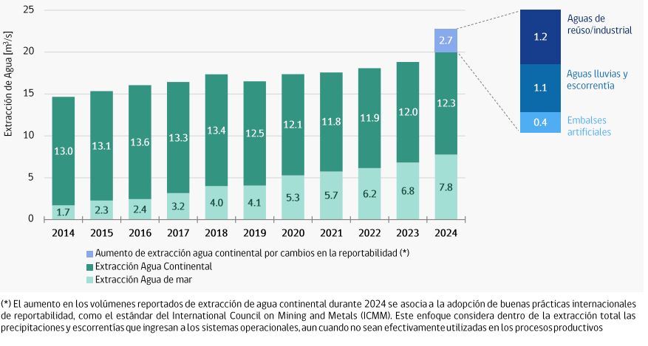
TENDENCIA DE EXTRACCIÓN DE AGUA
(2014-2024)
Extracción estable de agua continental.
Extracción creciente de agua de mar, llegando a 40,7%.
FUENTE: COCHILCO (2025)
6

Slide 7
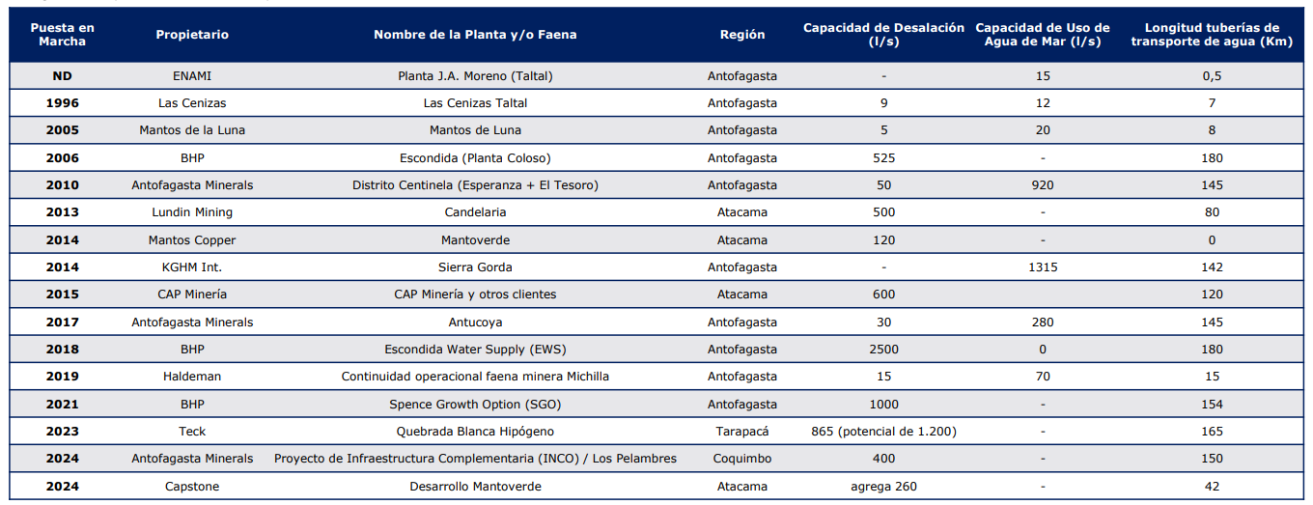
PLANTAS DESALADORAS OPERANDO AL AÑO 2024
FUENTE: COCHILCO (2025)
7

Slide 8

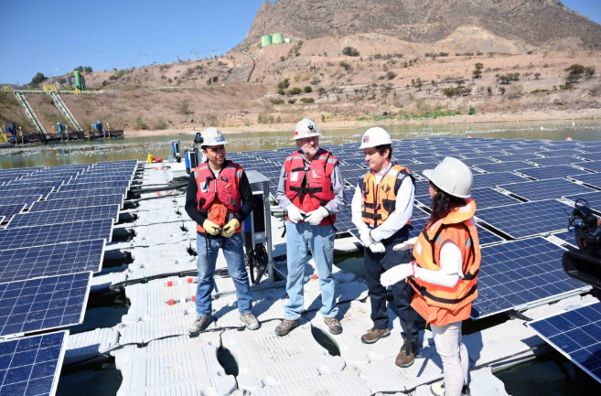
¿QUÉ HEMOS ESTADO HACIENDO?
Reutilización y recirculación.
Uso creciente de agua de mar.
Aplicación de estándares de gestión responsable.
I+D+i .
8

Slide 9
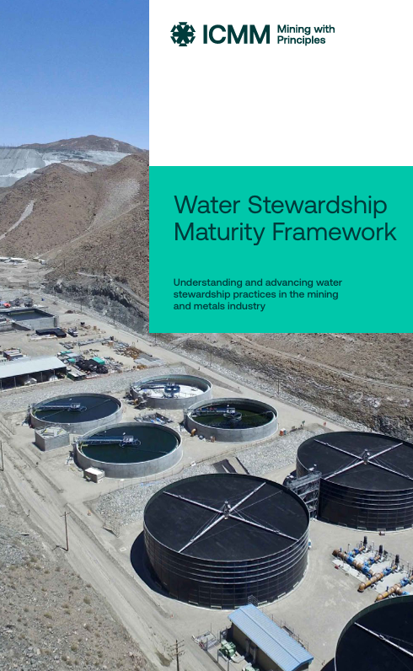
Gobernanza y estrategia.
Entendiendo el contexto del agua, sus riesgos y oportunidades.
Integración en la planificación del negocio y la toma de decisiones.
Desempeño y medición.
Transparencia y reportabilidad.
9

Slide 10
USO DE AGUA EN MINERÍA:
DESAFÍOS
10

Slide 11

DESAFÍOS
Geología.
Crecimiento.
Costos.
Permisos.
11

Slide 12
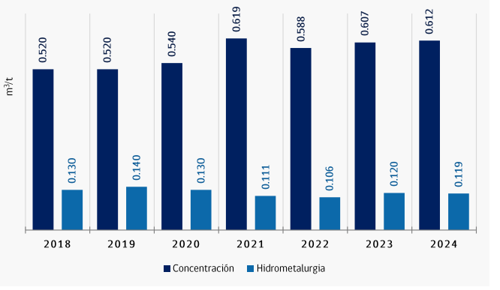
CONSUMO UNITARIO DE AGUA SEGÚN LOS PROCESOS DE CONCENTRACIÓN E HIDROMETALURGIA (2018-2024)
Mayor intensidad hídrica de proceso de concentración.
FUENTE: COCHILCO (2025)
12

Slide 13
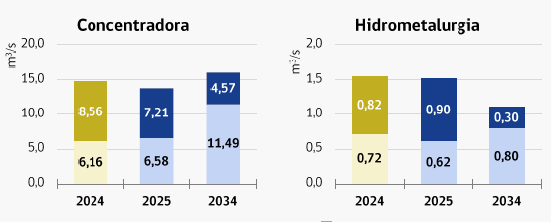
PROYECCIÓN DE CONSUMO DE AGUA SEGÚN PROCESO OPERATIVO.
(2024-2034)
Efecto de aumento de concentración y disminución de hidrometalurgia.
Más el efecto de las menores leyes.
Aumento de intensidad.
FUENTE: COCHILCO (2025)
13

Slide 14
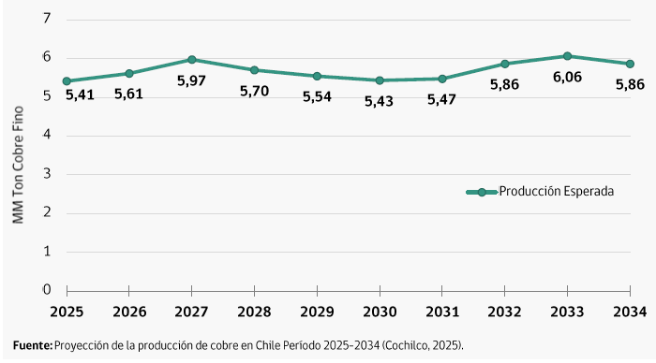
PROYECCIÓN DE PRODUCCIÓN ESPERADA DE COBRE
(2024-2034)
Se espera que demanda por cobre aumente 50% a 2040.
14

Slide 15
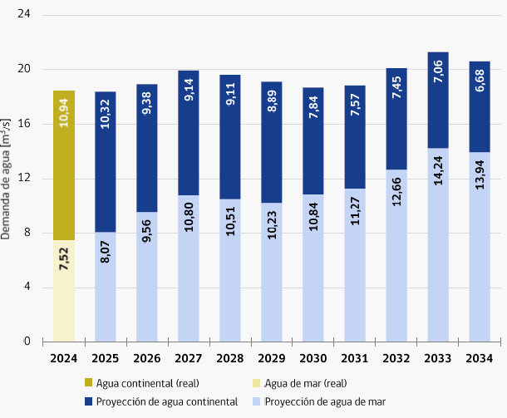
PROYECCIÓN DE EXTRACCIÓN DE AGUA SEGÚN FUENTE DE ABASTECIMIENTO (2024-2034)
Disminución de la extracción de agua continental = 38,9%.
Continúa el aumento de la extracción de agua de mar= 85,3%.
FUENTE: COCHILCO (2026)
15

Slide 16
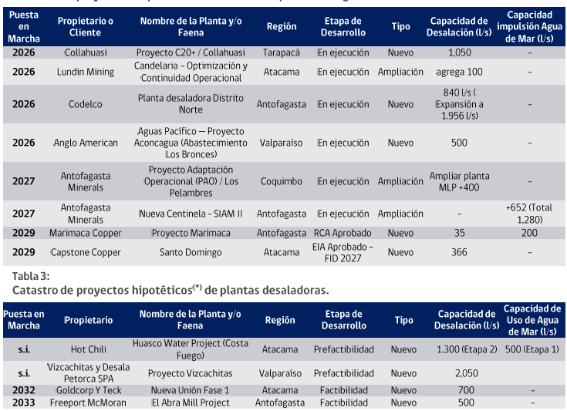
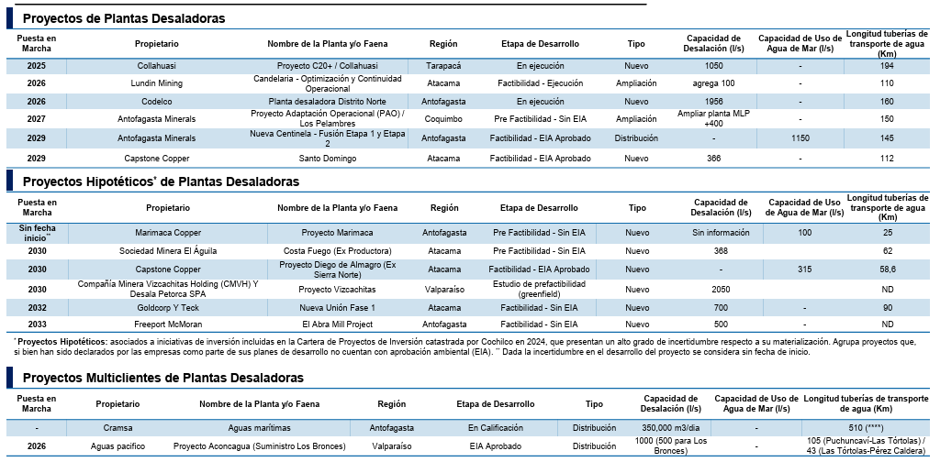
CATASTRO DE PROYECTOS DE PLANTAS DESALADORAS
16
FUENTE: COCHILCO (2025, 2026)

Slide 17
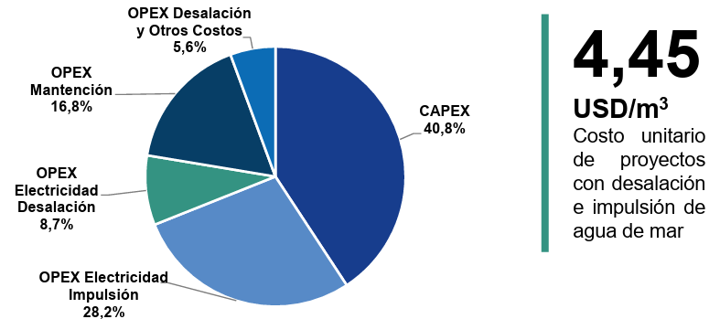
COSTO UNITARIO DE PROYECTOS DE DESALACIÓN E IMPULSIÓN
Costo de electricidad mucho más alto que en competidores (59%).
No es solución para proyectos menos grandes o de menor vida útil.
FUENTE: COCHILCO (2025)
17

Slide 18
DESAFÍOS
Geología.
Crecimiento.
Costos.
Permisos.
18

Slide 19
USO DE AGUA EN MINERIA
CARLOS URENDA, GERENTE GENERAL, CONSEJO MINERO

